Slide 1
ÇAĞ ÜNİVERSİTESİ MESLEK YÜKSEKOKULU SOSYAL HİZMET ve DANIŞMANLIK BÖLÜMÜ
Kadın Hakları ve Aile Mevzuatı

Slide 2
KAVRAMLAR
Toplumsal Cinsiyet
Cinsiyet bedenin biyolojik bir özelliğidir, anne karnında oluşur. Toplumsal cinsiyet, toplumun kadınlığa ve erkekliğe atfettiği anlamlardır.
Toplumsal cinsiyet kavramı, kadın ve erkeklerin biyolojik farklılıklarından değil bu farklara atfedilen toplumsal anlamlardan kaynaklanır.
Toplumsal cinsiyeti yani kadınlık ve erkeklik rollerini çocukluktan başlayarak sosyalleşme içinde öğrenir ve benimseriz. Çünkü çocukluktan başlayarak bir grup içinde yaşarız.

Slide 3
Ailemiz başta olmak üzere etrafımızdaki insanların bizi nasıl gördüğü, nasıl düşündüğü ve nasıl davranmamızı beklediği davranışlarımızı şekillendirir.
Örneğin kız çocuklarına, yumuşaklığın sembolü olan pembe yakıştırılır, oyuncak olarak bebek verilir ve anne rolü benimsetilirken, erkek çocuklarına güven ve gücün sembolü olan mavi ve iktidarı imleyen diğer koyu renkler yakıştırılır; futbol oynamak gibi birkaç çocuğun birden oynayacağı ve birilerinin diğerlerine galip geleceği oyunlar öğretilir.

Slide 4
Çocuklukta başlayan sosyalleşme sürecinde kadınlık, annelik ve eşlik ile özdeşleştirilirken, yumuşakbaşlılık, koruyucu olma, bakım sağlama, fedakar olma gibi özelliklerin birleştiği bir rol olarak kurgulanır.
Öte yandan erkeklik, sertlik ve iktidar gibi kavramlarla birlikte düşünülür ve güçlü olan, “eve ekmek getiren” ve etrafındakileri yöneten bir rol olarak kurgulanır.
Farklı ülkelerde ve zaman içinde yoğunlukları değişse de dünya genelinde erilin baskın ve dişilin ikincil olduğu toplumsal cinsiyet rejimleri uygulanmaktadır. Bunlara ataerkil toplumsal cinsiyet rejimleri denir.

Slide 5
Ataerkillik
Haneyi ve toplumu erkeklerin yönettiği sistem olarak tanımlanır.
Heidi Hartmann ataerkilliğin kadınları dışlayan bir sosyal baskı sistemi olduğunu, bu sistemin erkekler arasındaki hiyerarşiyle yaratılan bağımlılık ve dayanışma ilişkilerinden oluştuğunu vurgular.
Maria Mies ataerkilliği kadınların yaşadığı ezme ve sömürüye dayalı ilişkilerin bütünlüğünü ve bu ilişkilerin tüm toplumsal sistemi etkileyen karakterini ifade eden bir kavram olarak kullanır.

Slide 6
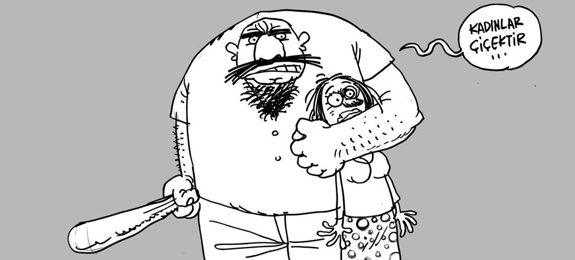
Ataerkil toplumsal cinsiyet rejimlerinin ana unsuru kadınların baskı altına alınmasıdır.
Bir toplumsal yapı olan ataerkillik iki şekilde var olur: Birincisi, objektif var oluş, ikincisi ideolojik var oluş.
Objektif var oluş şudur: “Kadınlar ve erkekler içinde bulunduğumuz toplumda objektif olarak eşitsiz koşullarda doğarlar. Örneğin, kız çocukları okutulmaz erkek çocukları okutulur. Mülkiyet erkeklerin üstünedir. Dolayısıyla ataerkillik objektif olarak vardır.

Slide 7
Ataerkilliğin ideolojik var oluşu toplumsal cinsiyet sınıflandırmasının içselleştirilmesi ile yakından ilişkilidir. Toplumların dişiliğe ve erilliğe ait bir takım yerleşmiş algıları, kalıplaşmış yargıları vardır ve bunları bizler sorgulamadan içselleştiririz. Bu kalıplar geçmişten gelirler; hiç farkında olmadan uygularız onları ve böylece bizim içimizden hayatımızdan geçerek geleceğe doğru uzanırlar. Nitekim cinsler arası eşitsizlik, kadınlık, erkeklik ve bunlara dair algılar geçmişten gelir, bugün yaşanır ve böylece geleceğe aktarılır”.
Ataerkillik böylece hem objektif olarak var olan hem de ideolojik olarak var olan bir toplumsal yapı olarak karşımıza çıkar.

Slide 8
Toplumsal Cinsiyet Eşitliği
Toplumsal cinsiyet eşitliği; “fırsatları kullanma, kaynakların ayrılması ve kullanımında, hizmetleri elde etmede bireyin cinsiyeti nedeniyle herhangi bir ayrımcılığa uğramaması’’ demektir.
Biyolojik cinsiyetin aksine, toplumsal cinsiyet farklılığı sosyalleşme süreci içerisinde oluşmaktadır. Bu nedenle de toplumdan topluma, kültürden kültüre değişebilir ve değiştirilebilir.
Pek çok toplumda kadın ve erkek farklı bireyler olarak görülmektedir ve her birinin kendine ait rolleri, olanakları ve sorumlulukları vardır.

Slide 9
Toplumsal cinsiyet hem kadınların, hem de erkeklerin yaşamını şekillendirir ve sonuçta bu çeşitlilik sadece "farklı olmaktan" öte, kaynaklara ulaşma ve elde etmede cinsiyetler arasında eşitsizlikleri de belirleyen bir anlam taşır.
Bu eşitsizlik en belirgin olarak gelir dağılımında kendini gösterir. Bugün dünyadaki yoksulların % 70'ini kadınlar oluşturmaktadır. Birçok kadın çalışma olanağı bulamazken, çalışan kadınlar da ancak erkek kazancının ortalama 3/4'ü kadar bir ücret kazanmaktadırlar”.
Bu durum kadın ve erkeklerin eşit haklara ve eşit şanslara sahip olmadığı anlamına gelir. Bu eşitsizlikte kadınlar dezavantajlı durumda olan gruptur.
Toplumsal cinsiyet eşitliğinin sağlanması, insan hakları bakış açısının bir gereğidir.

Slide 10
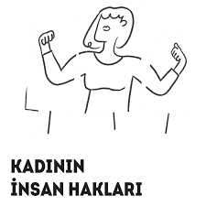
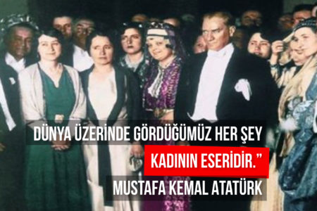
Kadınların İnsan Hakları
İnsan hakları, en temel belgesi olan Evrensel İnsan Hakları Bildirgesiyle dünyada tüm insanların din, dil, irk, cinsiyetten bağımsız olarak temel haklara sahip olmasıdır; tüm insanların insan haklarından yararlandırılması uluslararası insan hakları belgelerini imzalayıp onaylayan tüm ülkelerin sorumluluğudur.
Kadınların insan hakları, insan hakları bütünün bir parçası, insan haklarının kadınlar için de eksiksiz olarak uygulanmasıdır ve devletlerin vatandaşlarına karşı olan bir yükümlülüğüdür.

Slide 11
İnsan hakları evrenseldir; kadınların insan hakları evrenseldir. Bu demektir ki; kadınlar hangi toplumun ya da topluluğun parçası olursa olsunlar, hangi kültür içinde yaşarlarsa yaşasınlar, hangi ekonomik, siyasal, doğal koşul altında olurlarsa olsunlar bu haklar aynı şekilde geçerlidir. “İnanç, gelenek, töre vb. nedenlerle kadınların insan haklarının ihlali kabul veya göz ardı edilemez.
Kadın haklarını düzenleyen çağdaş̧ uluslararası mevzuat ve önerilerde dünyada kadınlara yönelik farklı kültürlerin varlığı ve renkliliği kabul edilmektedir.
Gelenek ve töre kisvesi altında kadınların evrensel insan haklarının ihlal edilemeyeceği uluslararası normlarda açık bir şekilde yer almaktadır.

Slide 12
Uluslararası hukuk belgeleri ve bilimsel araştırmalar açıkça gösteriyor ki, günümüz toplumlarında da farklı biçimlerde var olan ataerkil yapılardan dolayı, kadınlar yoksulluk, eğitimsizlik, silahlı çatışma, doğal afetler toplumsal ya da doğal olaylardan daha ağır bir biçimde etkileniyorlar.
Kadınların toplumsal bir grup olarak daha fazla zarar görmeye açık olmaları hali, ataerkil toplumsal yapılardan ve ataerkil düşünce kalıplarının kadınları erkeklere göre daha değersiz, ikinci sınıf, annelik gibi kadınlık rolleri çerçevesinde vefakar, cefakar, sabırlı, zor durumlara katlanan ve çilekeş olarak tanımlamasından kaynaklanıyor.
O zaman açıktır ki, kadınların insan haklarına bütüncül bir şekilde yaklaşılmadır. Nitekim, uluslararası hukuk belgeleri de bunu açıkça ifade ediyor ve ekliyor; toplumlarda kadının insan haklarının korunması sorumluluğunun yaygınlaştırılması gerekmektedir.

Slide 13
Kadının insan haklarının geliştirip uygulanması devletlerin yükümlülüğüdür ve ayrıca tüm gerçek ve tüzel kişilerin sorumluluğu olmalıdır. Kadının insan haklarının geliştirip uygulanması için;
•Devlet,
•Yerel yönetimler,
•Özel sektör,
•Sivil toplum örgütleri aktif olmalıdır.

Slide 14
Toplumsal Cinsiyet, Ataerkillik, Kadınların İnsan Hakları ve Toplumsal Cinsiyet Eşitliği Kavramlarının Sosyal Çalışma ile İlişkisi
Toplumun kadınlığa ve erkekliğe atfettiği anlamlar farklılaşınca toplumsal cinsiyet oluşur.
Bu farklılıklar sonucu bir taraf üstün bir taraf zayıf olunca toplumsal cinsiyet eşitsizliği ortaya çıkar.
Eril olanın üstün dişil olanın ikincil olduğu toplumsal cinsiyet rejimleri ataerkildir. Örneğin, erkek kavramı ve babalık, kocalık rolleri gibi erkeklik rolleri erk sahibi, aktif, güçlü, baskın, hak sahibi, sert, yöneten, güvenilen, sahip, dövüşen gibi kavramlara ilişkilenirken, kadınlık rolleri ve annelik başta olmak üzere ağır başlı, besleyen, verici, fedakar, cefakar, itaat eden, pasif gibi kavramlarla ilişkilenir.

Slide 15
Ataerkil toplumsal cinsiyet algıları, bir toplumdaki tüm bireylerin, geçmiş, şimdiki zaman ve gelecekteki beklentilerini, eylemlerini ve toplumdaki konumlarını yani tüm yaşamlarını etkiler.
Bu nedenle ataerkillik hem objektif hem de ideolojik olarak var olan bir toplumsal yapı olarak karşımıza çıkar.

Slide 16
İnsan hakları açısından ataerkil toplumsal yapının dört temel olumsuz etkisi vardır:
Toplumda kadınlar ve erkekler eşitsiz konumlarda bulunurlar,
Eşit haklara sahip değildirler,
Yasada haklar herkes için yazsa bile kadınlar haklarını kullanamazlar,
Toplumda ezilen bir grup olarak kadınlar toplumsal olaylardan erkeklere göre daha olumsuz olarak etkilenirler.

Slide 17
Toplumumuzda kadınların dezavantajlı olduğu gerçeği nedeniyle
“kadınların kendi durumlarını belirlemede, kendi haklarında söz sahibi olma hakkına sahip oldukları bilincine ulaşmalarında, istismara karşı çıkmalarında, statülerinin yükseltilmesinde, onurlarının korunmasında ve böylece demokratik geleneğin gelişmesinde sosyal hizmetin oynaması gereken çok önemli bir rol vardır... Çağdaş, demokratik, ileri bir toplum için, kadınların güçlendirilmeleri, etkinlik alanlarının genişletilmesi, eğitim, istihdam, sağlık, siyaset, hukuk vb. alanlarda eşit fırsat ve olanaklardan yararlanmalarının sağlanması büyük önem taşımaktadır.” (Aile, Çalışma ve Sosyal Hizmetler Bakanlığı, 2012).

Slide 18
Açıktır ki, kadınların insan haklarının geliştirilmesi ve uygulanması için nelerin yapılması gerektiğine dair bir vizyon, yani toplumsal cinsiyet eşitliği politikaları ve bu politikaların uygulanmasına ihtiyaç vardır.
Sosyal çalışma mesleği kadın erkek eşitliği politikalarının hem geliştirilmesinde hem uygulanmasında kilit bir role sahiptir.

Slide 19
KADIN HAKLARININ GELİŞİMİ
Osmanlı döneminde yasalar erkeklerin çoklu evliliğine izin veriyordu. Cariyelik ve kölelik sistemi vardı. Erkeklerin boşanma hakkı çok kolaydı fakat kadınlar boşanamazdı.
Kadınların mülkiyet ve miras hakkı yoktu. Kadınlar herhangi bir işte çalışamazdı.
Tanzimat Döneminden sonra feodalitenin yıkılması ve aydınlanma düşüncesinin gelmesiyle kadın hakları gündeme gelmeye başladı.
Öncelikle kadınların köle olarak satılması ve cariyelik yasaklandı. Kız Rüştiyeleri açıldı ve eğitim zorunlu hale getirildi. Kadınlara miras hakkı tanındı.
2. Meşrutiyet ilanından sonra evlenme ve boşanmayı düzenleyen ilk kanun Hukuk-ı Aile Kararnamesi yayınlandı.
Kadınların siyasi alanda ortaya çıkışı ise 1900’lerin başında İttihat ve Terakki Cemiyetinin Kadınlar Şubelerini açmasıyla olmuştur.

Slide 20
CUMHURİYET DÖNEMİNDE KADINLARLA İLGİLİ İLK YASAL DÜZENLEMELER
1926 yılında İsviçre Medeni Kanunu’nun örnek alındığı Türk Medeni Kanunu kabul edilmiştir. Bu kanunla kadınlara boşanma, velayet ve miras hakkı tanınmıştır.
1930’da Belediye Kanunu ile kadınlara ilk kez belediye seçimlerine,
1933 yılında da muhtarlık seçimlerine katılma hakkı verilmiştir.
5 Aralık 1934’te kadınlara milletvekili seçme ve seçilme hakkı tanınmıştır.
1936 yılında kadınların çalışma hayatını düzenleyen ilk kanun olan İş Kanunu yapılmıştır. Bu kanunla doğum izni yasalaşmış, kadınların çalışma koşulları düzenlenmiştir.
Cumhuriyetin kuruluşundan sonra hızla gelişen kadın haklarıyla kadınlar öğretmenlikten mimarlığa farklı mesleklerde ilerlemişlerdir. Yine de 1980’lere kadar kadın hakları konusunda pek ilerleme kaydedilmemiştir.

Slide 21
Yükselen Kadın Hareketi ve Hak Kazanımları (1980-2001)
1985 yılında Türkiye kadınlar insan haklarının temel belgesi olan Birleşmiş Milletler Kadınlara Karşı
Her Türlü Ayrımcılığın Önlenmesi Sözleşmesini (CEDAW) imzaladı.
1990 yılında Başbakanlığa bağlı Kadının Statüsü Genel Müdürlüğü kuruldu. 1995’de Pekin IV. Dünya Kadın konferansında alınan kararlar paralelinde “Üniversitelerde Kadın Sorunlarına İlişkin Araştırma Merkezleri”nin kurulmasına başlandı.
Bundan sonra, ülkemizde halen Ankara, Hacettepe, Gazi, İstanbul, Marmara, Çukurova, Ege, Gaziantep, Mersin, Yüzüncü Yıl, Eskişehir, ODTÜ, Çankaya ve Atılım Üniversiteleri olmak üzere toplam 14 üniversitede kadın sorunları ile ilgili araştırma ve uygulama amaçlı merkezler kurulmuş ve bunlar bugüne kadar çeşitli çalışmalar yürütmüşlerdir.”

Slide 22
1997 yılında, Türk Ceza Kanununun kadının ve erkeğin zinasının suç oluşturmasını farklı unsurlara bağlayan 440 ve 441. maddelerinde yer alan hükümler, kadın erkek eşitliğine aykırılık gerekçesiyle Anayasa Mahkemesince iptal edilmiştir.
1998 Ailenin Korunmasına Dair Kanun kabul edilmiş olup; 4320 sayılı Kanun ile aile için şiddete uğrayan kişilerin korunmasına ve şiddet uygulayanın evden uzaklaştırılmasına ve kararda belirtilen uzaklaştırma süresi boyunca nafaka ödemesine ilişkin tedbirlere hükmedilmesine yer verildi.
1998’de gelir vergisinde aile reisinin beyanname vermesi uygulaması kaldırıldı. Kadınlar kocalarından ayrı olarak beyanname verme hakkına sahip oldular; aynı yıl aile hukuku bölümünde köklü değişiklikler yapılan Medeni Kanun Tasarısı tartışmaya açıldı.
Devlete ait sığınma evleri olan kadın konuk evleri 12 Temmuz 1998 tarih ve 23400 sayılı Resmi Gazete’de yayımlanarak yürürlüğe girmiş bulunan “Sosyal Hizmetler ve Çocuk Esirgeme Kurumu’na Bağlı Kadın Konukevleri Yönetmeliği” uyarınca hizmet vermeye başlamışlardır.

Slide 23
BM KADINLARA KARŞI HER TÜRLÜ AYRIMCILIĞIN ÖNLENMESİ SÖZLEŞMESİ (CEDAW)
Türkiye 1985 yılında kadınların insan haklarının temel belgesi olan Birleşmiş Milletler Kadınlara Karşı Her Türlü Ayrımcılığın Önlenmesi Sözleşmesini (CEDAW) imzaladı.
Bu sözleşmeye bağlı olarak kadınlara eşitlik içinde, sosyal, ekonomik, kültürel ve siyasi alanlarda hak ettikleri statüyü kazandırmak adına Kadının Statüsü Genel Müdürlüğü kurulmuştur.
Bunun akabinde 1998 yılında kadınlara ve aile içinde şiddetin önlenmesi açısından Ailenin Korunmasına Dair Kanun kabul edilmiş olup devlet bünyesinde Kadın Konukevleri faaliyete geçirilmiştir.

Slide 24
YENİ TÜRK MEDENİ KANUNU İLE KADINLARLA İLGİLİ SON DÜZENLEMELER
Evlenme yaşı: Eskiden evlenme yaşı kadınlar için 14, erkekler için 17 idi. Yeni yasa ile kadın ve erkek farkı olmadan herkes on yedi yaşını bitince evlenebiliyor (Md. 124/1).
• Boşanma koşulları yeniden düzenlendi: Boşanma nedeni olan ‘cana kast ve pek fena muameleye ‘onur kırıcı davranış’ eklendi. ‘Terk’ nedeninin koşulları değişti.
• Boşanma davasının açılabileceği yer düzenlemesi değişti: Eskiden sadece ikâmetgah yerinde açılabilirken yeni yasadan sonra tarafların son altı ayda oturdukları yerin mahkemesinde açılabiliyor.
• Nafaka yeniden düzenlendi: Eskiden sadece kadınlara verilen ya da ancak kadının refah içinde olması halinde erkek tarafından talep edilebilen bir şeyken, artık her iki taraf da eşit. Erkeklerde eğer boşanmada kendileri daha çok kusurlu değillerse nafaka talebinde bulunabilmekteler (Md.175).

Slide 25
Boşanma davası devam ederken davacı ölür ve sağ kalan davalının mirascıları davaya devam ederek davalının kusurunu isbat ederlerse davalı davacının mirascısı olamaz. Eskiden boşanma davası sırasında davacı ölürse dava kendiliğinden düşüyor ve sağ kalan eş evlilik henüz resmen ve kesin olarak sona ermediği için ölenin mirascısı olabiliyordu.
“Riyaset” sorunu: Artık evlilik birliklerinde “ailenin reisi” yok. Bunun sonucu olarak oturulacak evin seçiminde, evlilik birliğinin yönetiminde eşler beraberce hak sahibidir. “Eşler birliğin giderlerine güçleri oranında emek ve malvarlıkları ile katılırlar” (Md. 186).
Kadının ev içi emeğinin evlilik birliğine bir katkı olduğundan açıkca olmasa da söz eden ilk madde budur.

Slide 26
307. madde ile çocuklu insanlara da evlat edinme hakkı verilmiştir.
Aynı madde ile 30 yaşını doldurmuş bekar kişilere de söz konusu çocuğa bir yıl süreyle bakmış olması koşulu ile evlat edinme hakkı verilmektedir.
Velayet de yeniden düzenlenmiştir. Eski yasada velayet konusunda boşanan taraflar anlaşamadığında babanın oyu üstün sayılıyordu, Md. 337 ile artık taraflar eşittir. Ana/baba evli değilse çocuğun velisi annesidir (Md. 337).
Miras konusu da mal rejimlerine göre yeniden düzenlenmiştir.

Slide 27
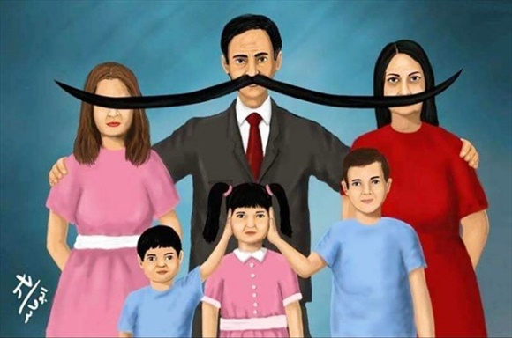
Toplumumuzda Ataerkillik ve Kadınların Durumu
Türkiye’de 1970’li yıllardan itibaren yaşanan toplumsal dönüşüm çerçevesinde farklı topluluk düzenlerinde kadının konumunu incelediği araştırmasında açıkça ortaya çıkardığı gibi, kadınlık rollerinin içeriği her ortamda farklı biçimlense de deneyimlenen tüm koşullarda eşitsiz ve ataerkillik çerçevesinde belirleniyor.

Slide 28
Ataerkilliğin en belirgin görüntüleri
Eğitimde kadın erkek eşitsizliği: Örneğin, kız ve erkek çocukların eğitim haklarını eşit biçimde kullanamamaları; kadın ve erkeklerin meslek edindirme eğitimlerinden ya da meslek için eğitimlerden eşit şekilde yararlanamamaları
Çalışma hayatında kadın erkek eşitsizliği: Bunun üç boyutu vardır: Birincisi işgücü pazarına katılımdır. 2007 yılında Türkiye’de kadınların işgücüne katılım oranı %24,8, kadın istihdam oranı ise %22,2’dir. İkincisi, yatay ayrım (Hakim, 1996) tabir edilen kadınların ve erkeklerin farklı işkollarında çalışması, örneğin kadınlar hemşire olurken erkeklerin doktor olması gibi. Üçüncü boyutu ise dikey ayrım tabir edilen, çalışma hayatındaki hiyerarşide erkeklerin üstte kadınların alt sıralarda olması. En tipik örneklerinden birisi, erkekler müdür olurken sekreterlerin genelde kadın olmasıdır.

Slide 29
Mülkiyet ve yoksulluğun dağılımında kadın erkek eşitsizliği: “Kadınlar bütün dünyada işlerin %70’ini yapmakta, ancak yaratılan refahın %1’inden yararlanmaktadırlar” . Kadınlar, dünya üzerindeki mülklerin yalnızca %4’üne sahipler ve yeryüzündeki mutlak yoksulluk sınırındaki 1,5 milyar kişinin %70’ini kadınlar oluşturmaktadır.
Evlilik ve aile yaşamında kadın erkek eşitsizliği: Aile içinde eşlerin eşit söz hakkına sahip olamaması durumudur.
Kanun önünde kadın erkek eşitsizliği: Kanunlarda kadınlar ve erkekler arasında ayrımcılık yapılmasıdır.
Siyasete katılımda kadın erkek eşitsizliği: Dünya genelinde kadınlar siyasal karar alma mekanizmalarında %13.9’luk bir oranda temsil edilmektedirler . Yani siyasi karar alabilenlerin %87’i erkektir. Ülkemizde, Türkiye Büyük Millet Meclisi'nde (TBMM) görev yapan 472 erkek ve 78 kadın toplam 550 milletvekili bulunuyor. Yani kadınların temsil oranı %14.2, erkeklerin temsil oranı ise %85,8’dir.

Slide 30
Sağlıklı olma ve sağlık gereksinimlerini karşılamada kadın erkek eşitsizliği: Kaynaklardan eşit biçimde faydalanamamanın sonuçlarından birisi sağlıklı olmama ya da sağlık ihtiyaçlarını yeterli ölçüde karşılayamama halidir. Doktorlar farklı yaşamsal dönemlerde kız çocukları ve kadınların yaşadıkları sağlık sorunları ve olaylarından bazılarını söyle sıralıyor:
Gebelik süresince cinsiyet seçimi, erkek çocuk tercihi,
Gebeliğin bebeğin kız olması nedeni ile istenmemesi,
Gebeliğin bebeğin cinsiyetinin kız olduğu için sonlandırılması,
Beslenememe, sağlık hizmetinden yararlanamama,
Toplumsal baskı,

Slide 31
Bekâret denetimi,
Cinsiyet temelli şiddet,
Cinsel taciz/istismar,
Paralı seks,
Kansızlık/beslenme bozukluğu,
Gebelik, doğum, doğum sonu komplikasyonlar,
İstenmeyen gebelikler,
İsteyerek düşükler,
Cinsel yolla bulaşan enfeksiyonlar,
Menopoz ve sonrasında kadının sağlık sorunlarının ihmal edilmesi.

Slide 32
Kadına Yönelik Şiddet
Kadına yönelik şiddet fiziksel, psikolojik, ekonomik ve toplumsal olarak devam etmektedir. Bunun en belirgin kanıtı, fiziksel şiddetin en uç örneği olan kadın cinayetlerinde yaşanan artıştır.
Rakamlar gösteriyor ki ülkemizde ortalama her gün 4 ya da 5 kadın öldürülmektedir.

Slide 33
AİLE POLİTİKALARI VE YASAL DÜZENLEMELER
Aile politikalarını konu bakımından üçe ayırmak mümkündür:
•Güçlendirme politikaları: Bunlar, aileyi sürekli gelir sahibi yapmaya yönelik, ekonomik önlemler ve istihdam politikalarıdır.
•Eğitim ve danışma hizmetleri: Bu hizmetler,aile hayatını kolaylaştırmaya yönelik eğitim ve danışmanlık hizmetleridir.
•Ailenin yerini tutacak önlemler: Bu önlemler, aile bireylerinin ayı ayrı ya da bir süre için yaptığı işleri devralacak hizmetler, aile dışı kurumları öngören hizmetleridir. (Özellikle kreşler çok yaygın bir hizmet türüdür).

Slide 34
AİLEYE İLİŞKİN GÜNCEL YASAL DÜZENLEMELER
Anayasanın 41. maddesine göre, “Aile, Türk toplumunun temelidir ve eşler arasında eşitliğe dayanır.
Devlet, ailenin huzur ve refahı ile özellikle ananın ve çocukların korunması ve aile planlamasının öğretimi ile uygulanmasını sağlamak için gerekli tedbirleri alır, teşkilâtı kurar.
Her çocuk, korunma ve bakımdan yararlanma, yüksek yararına açıkça aykırı olmadıkça, ana ve babasıyla kişisel ve doğrudan ilişki kurma ve sürdürme hakkına sahiptir.
Devlet, her türlü istismara ve şiddete karşı çocukları koruyucu tedbirleri alır.

Slide 35
Aile Mahkemeleri
Aile mahkemeleri kurulmadan önce, aileye ilişkin davalar sulh ve asliye hukuk mahkemelerinde görülüyordu . Aile mahkemeleri, Adalet Bakanlığınca, Hâkimler ve Savcılar Yüksek Kurulunun olumlu görüşü alınarak, her ilde ve nüfusu yüz binin üzerindeki her ilçede kurulmuştur.
Aile mahkemeleri konusu itibariyle sosyal hizmetleri yakından ilgilendirir. Bu nedenle yasanın 5. maddesinde söz konusu mahkemelerde görev yapmak üzere sosyal çalışmacı atanması öngörülmüştür.

Slide 36
Kanuna göre aile mahkemesinin görevleri şunlardır (Md. 6):
1. Yetişkinler hakkında;
a) Evlilik birliğinden doğan yükümlülükleri konusunda eşleri uyararak, gerektiğinde uzlaştırmaya,
b) Ailenin ekonomik varlığının korunması veya evlilik birliğinden doğan malî yükümlülüklerin yerine getirilmesine ilişkin gerekli önlemleri almaya,
c) Resmî veya özel sağlık veya sosyal hizmet kurumlarına, huzurevlerine veya benzeri yerlere yerleştirmeye,
d)Bir meslek edinme kursuna veya uygun görülecek bir eğitim kurumuna vermeye,

Slide 37
2. Küçükler hakkında;
a) Bakım ve gözetime yönelik nafaka yükümlülüğü konusunda gerekli
önlemleri almaya,
b) Bedensel ve zihinsel gelişmesi tehlikede bulunan veya manen terk edilmiş halde kalan küçüğü, ana ve babadan alarak bir aile yanına veya resmî ya da özel sağlık kurumuna veya eğitimi güç çocuklara mahsus kuruma yerleştirmeye,
c) Çocuk mallarının yönetimi ve korunmasına ilişkin önlemleri almaya,
d) Genel ve katma bütçeli daireler, mahallî idareler, kamu iktisadî teşebbüsleri ve bankalar tarafından kurulmuş teşekkül, müessese veya
işletmelere veya benzeri işyerlerine yahut meslek sahibi birinin yanına yerleştirmeye, karar verebilir (Md. 6).

Slide 38
6284 Sayılı Ailenin Korunması ve Kadına Karşı Şiddetin Önlenmesine Dair Kanun
Yasanın amacı şiddete uğrayan veya şiddete uğrama tehlikesi içinde bulunan kadınların, çocukların, aile bireylerinin ve tek taraflı ısrarlı takip mağduru olan kişilerin korunması ve bu kişilere yönelik şiddetin önlenmesi amacıyla alınacak tedbirlere ilişkin usul ve esasları düzenlemektir (Md. 1).
Kanunun odağı, kadınlara yönelik cinsiyete dayalı şiddeti önlemek ve kadınları cinsiyete dayalı şiddetten korumaktır.
Kanun hazırlanırken , CEDAW başta olmak üzere kadın hakları ve insan haklarına ilişkin ülkemizin de taraf olduğu çeşitli uluslararası belgeler esas alınmıştır.

Slide 39
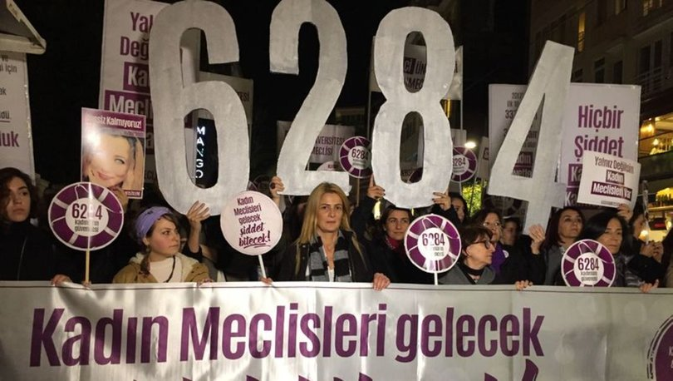
Kanunda kadına yönelik şiddet “Kadınlara, yalnızca kadın oldukları için uygulanan veya kadınları etkileyen cinsiyete dayalı bir ayrımcılık ile kadının insan hakları ihlaline yol açan ve bu kanunda şiddet olarak tanımlanan her türlü tutum ve davranış” olarak açıklanmaktadır.
Aile içi şiddet ev içi şiddet olarak adlandırılmakta ve “şiddet mağduru ve şiddet uygulayanla aynı haneyi paylaşmasa da aile veya hanede ya da aile mensubu sayılan diğer kişiler arasında meydana gelen her türlü fiziksel, cinsel, psikolojik ve ekonomik şiddet” olarak tanımlanmaktadır.

Slide 40
Kanunun getirdiği önemli bir değişiklik, aile içi şiddete karşı sadece aile mahkemesinin değil, mülki amirin doğrudan tedbir kararı verebilmesidir. Mülki amirin verebileceği tedbir kararları şöyledir:
Kendisine ve gerekiyorsa beraberindeki çocuklara, bulunduğu yerde veya başka bir yerde uygun barınma yeri sağlanması.
Diğer kanunlar kapsamında yapılacak yardımlar saklı kalmak üzere, geçici maddi yardım yapılması. Psikolojik, meslekî, hukukî ve sosyal bakımdan rehberlik ve danışmanlık hizmeti verilmesi.
Hayatî tehlikesinin bulunması halinde, ilgilinin talebi üzerine veya resen geçici koruma altına alınması.
Gerekli olması halinde, korunan kişinin çocukları varsa çalışma yaşamına katılımını desteklemek üzere dört ay, kişinin çalışması halinde ise iki aylık süre ile sınırlı olmak kaydıyla, on altı yaşından büyükler için her yıl belirlenen aylık net asgari ücret tutarının yarısını geçmemek ve belgelendirilmek kaydıyla Bakanlık bütçesinin ilgili tertibinden karşılanmak suretiyle kreş imkânının sağlanması.

Slide 41
Ancak mülki amirin tedbir kararı aile mahkemesinin işlevini karşılamamaktadır; zaten engel de olmamaktadır. Yasada hakimlerin verebilecekleri tedbir kararları ve hükümler vardır. Bunlar üçe ayrılır:
1.Önleyici tedbir kararları:
İşyerinin değiştirilmesi,
kişinin evli olması halinde müşterek yerleşim yerinden ayrı yerleşim yeri belirlenmesi,
2001 Türk Medeni Kanunu gereği koşulların oluşması halinde ve korunan kişinin talebi üzerine tapu kütüğüne aile konutu şerhi konulması,
Ciddi hayati tehlikenin bulunması halinde 5726 sayılı Tanık Koruma Kanunu hükümlerine göre kimlik ve ilgili diğer bilgi ve belgelerinin değiştirilmesi;

Slide 42
2.Koruyucu tedbir kararları alınması;
Şiddet uygulayan kişiye hakimin ihtarı;
Şiddet uygulayanın müşterek konuttan uzaklaştırılması ve korunan kişilere, bu kişilerin bulundukları konuta, okula ve işyerine yaklaşmaması;
Çocuklarla kişisel ilişki kurmanın refakatçi ile yapılması, kişisel ilişkinin sınırlanması ya da tümüyle kaldırılması;
Korunan kişinin şahsi eşyalarına ve ev eşyalarına zarar vermemesi; ve iletişim araçlarıyla veya sair surette rahatsız etmemesi;
Bir sağlık kuruluşuna muayene veya tedavi için başvurması ve tedavisinin sağlanması

Slide 43
3.Suçlara ilişkin saklı tutulan hükümler:
Aile içi şiddet dolayısıyla resmi makamlarla ilişkilenmiş olsa da kişinin izinsiz silah bulundurması ya da uyuşturucu kullanması gibi bizatihi suç olan durumların kavuşturulması ayrıca yasa gereği olarak
yapılır.
Böyle durumlarda hâkim gereğinde denetimli serbestlik tedbirlerine ya da mahkumiyete karar verebilir (Md. 5).
Bu yasa ile gelen önemli bir değişiklik de şudur: Aileyi koruma yasasında sadece aile içi şiddete maruz kalan ya da şiddetin olduğu ailenin içinde yaşayan bireyler ihbarda bulunabilirken, yeni yasanın yedinci maddesi ile şiddet veya şiddet uygulanma tehlikesinin varlığı halinde herkes bu durumu resmi makam veya mercilere ihbar edebilir.
Yasa tedbir kararlarının tebliğini ve uygulanmasını ve denetimini de düzenlemektedir. Yine aileyi koruma kanunda olduğu gibi bu yasada da tedbir kararlarının uygulanma ve takip esasları düzenlenmektedir.

Slide 44
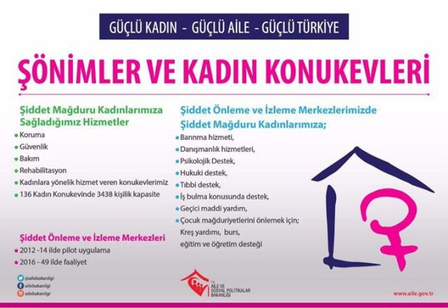
Şiddet önleme ve izleme merkezleri
Yasayla gelen bir diğer yenilik, şiddet önleme ve izleme merkezlerinin kurulmasıdır.
Yasa yedi gün yirmi dört saat çalışan, esasen şiddetin önlenmesi ve izlenmesi için destek hizmeti vermekle yükümlü, uzman personelin çalışacağı şiddet önleme ve izleme merkezlerinin kurulmasını öngörmektedir.

Slide 45
Bu merkezlerde sunulacak destek hizmetleri aşağıdaki gibi açıklamaktadır (Md. 15):
a)Kurumsal destek hizmetleri
Koruyucu ve önleyici tedbir kararları ile zorlama hapsinin verilmesine ve uygulanmasına ilişkin veri toplayarak bilgi bankası oluşturmak, tedbir kararlarının sicilini tutmak.
Korunan kişiye verilen barınma, geçici maddi yardım, sağlık, adlî yardım hizmetleri ve diğer hizmetleri koordine etmek.
Gerekli hâllerde tedbir kararlarının alınmasına ve uygulanmasına yönelik başvurularda bulunmak.

Slide 46
Bu kanun kapsamındaki şiddetin sonlandırılmasına yönelik bireysel ve toplumsal ölçekte programlar hazırlamak ve uygulamak.
Bakanlık bünyesinde kurulan çağrı merkezinin bu kanunun amacına uygun olarak yaygınlaştırılması ve yapılan müracaatların izlenmesini sağlamak.
Bu kanun kapsamındaki şiddetin sonlandırılması için çalışan ilgili sivil toplum kuruluşlarıyla işbirliği yapmak.

Slide 47
b)Korunan kişilere yönelik destek hizmetleri
Kişiye hakları, destek alabilecekleri kurumlar, iş bulma ve benzeri konularda rehberlik etmek ve meslek edindirme kurslarına katılmasına yönelik faaliyetlerde bulunmak.
Verilen tedbir kararıyla ulaşılmak istenen amacın gerçekleşmesine yönelik önerilerde bulunmak ve yardımlar yapmak.
Tedbir kararlarının uygulanmasının sonuçlarını ve kişiler üzerindeki etkilerini izlemek.

Slide 48
Psiko-sosyal ve ekonomik sorunların çözümünde yardım ve danışmanlık yapmak.
Hâkimin isteği üzerine; kişinin geçmişi, ailesi, çevresi, eğitimi, kişisel, sosyal, ekonomik ve psikolojik durumu hakkında ayrıntılı sosyal araştırma raporu hazırlayıp sunmak.
İlgili merci tarafından istenilmesi halinde, tedbirlerin uygulanmasının sonuçları ve ilgililer üzerindeki etkilerine dair rapor hazırlamak.

Slide 49
c)Şiddeti uygulayan kişiye verilecek destek hizmeti
Hâkimin isteği üzerine; kişinin geçmişi, ailesi, çevresi, eğitimi, kişisel, sosyal, ekonomik ve psikolojik durumu ile diğer kişiler ve toplum açısından taşıdığı risk hakkında ayrıntılı sosyal araştırma raporu hazırlayıp sunmak.
İlgili makam veya merci tarafından istenilmesi halinde, tedbirlerin uygulanmasının sonuçları ve ilgililer üzerindeki etkilerine dair rapor hazırlamak.
Teşvik edici, aydınlatıcı ve yol gösterici mahiyette olmak üzere kişinin; Öfke kontrolü, stresle başa çıkma, şiddeti önlemeye yönelik farkındalık sağlayarak tutum ve davranış değiştirmeyi hedefleyen eğitim ve rehabilitasyon programlarına katılmasına,

Slide 50
Alkol, uyuşturucu, uçucu veya uyarıcı madde bağımlılığının ya da ruhsal bozukluğunun olması halinde, bir sağlık kuruluşunda muayene veya tedavi olmasına,
Meslek edindirme kurslarına katılmasına, yönelik faaliyetlerde bulunmak.
Son olarak; şiddet mağduru ile şiddet uygulayana yönelik hizmetler, zorunlu haller dışında farklı birimlerde sunulur

